Slide 1



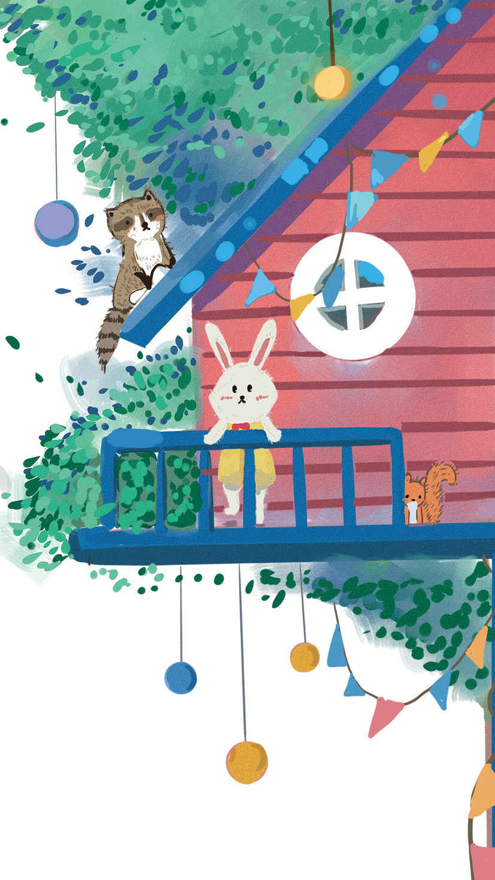

Tập làm văn
ĐOẠN VĂN
TRONG BÀI VĂN KỂ CHUYỆN
ĐOẠN VĂN
TRONG BÀI VĂN KỂ CHUYỆN

Slide 2


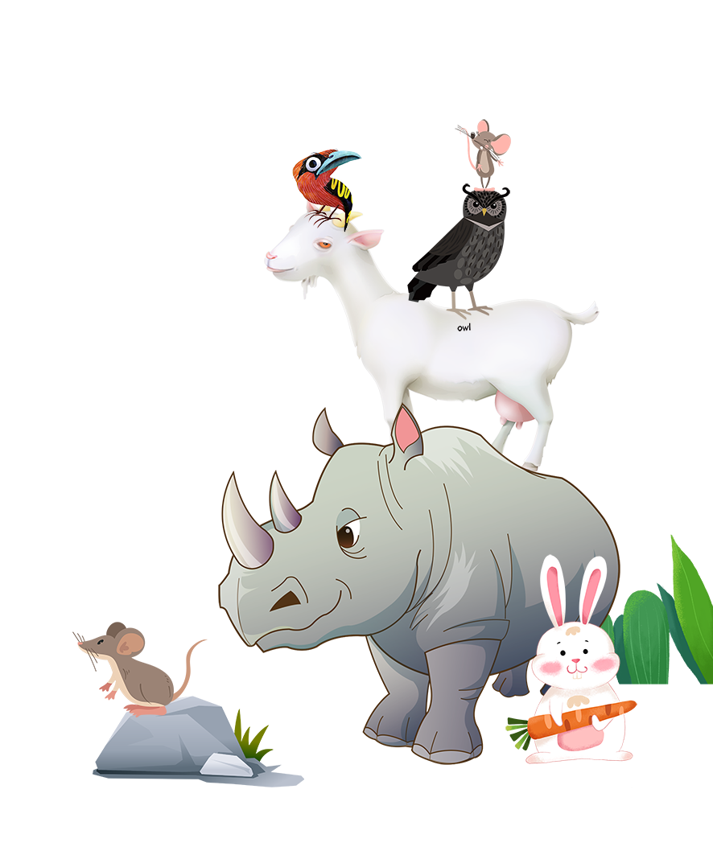

1.
Khởi động

Slide 3



Cốt truyện là gì?
Cốt truyện là một chuỗi sự việc làm nòng cốt cho diễn biến của truyện.
Mỗi đoạn văn trong bài văn kể chuyện kể điều gì?
Đoạn văn được nhận ra nhờ dấu hiệu nào?

Slide 4
2.
KHÁM PHÁ

Slide 5
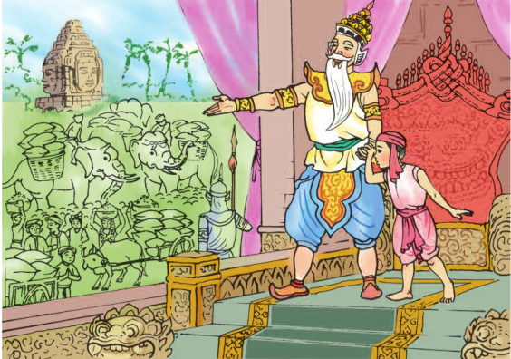

1. Nhận xét
 Đọc lại truyện Những hạt thóc giống;
 Nêu những sự việc tạo thành cốt truyện;
Cho biết mỗi sự việc được kể trong đoạn văn nào?

Slide 6
Những hạt thóc giống
Ngày xưa có một ông vua cao tuổi muốn tìm người nối ngôi. Vua ra lệnh phát cho mỗi người dân một thúng thóc về gieo trồng và giao hẹn: ai thu được nhiều thóc nhất sẽ được truyền ngôi, ai không có thóc nộp sẽ bị trừng phạt.
Có chú bé mồ côi tên là Chôm nhận thóc về, dốc công chăm sóc mà thóc vẫn chẳng nảy mầm.
Đến vụ thu hoạch, mọi người nô nức chở thóc về kinh thành nộp cho nhà vua. Chôm lo lắng đến trước nhà vua, quỳ tâu:
- Tâu Bệ hạ! Con không làm sao cho thóc nảy mầm được.
Mọi người đều sững sờ vì lời thú tội của Chôm. Nhưng nhà vua đã đỡ chú bé đứng dậy. Ngài hỏi còn ai để chết thóc giống không. Không ai trả lời. Lúc bấy giờ nhà vua mới ôn tồn nói:
- Trước khi phát thóc giống, ta đã cho luộc kĩ rồi. Lẽ nào thóc ấy còn mọc được? Những xe thóc đầy ắp kia đâu phải thu được từ thóc giống của ta!
Rồi vua dõng dạ nói tiếp:
- Trung thực là đức tính quý nhất của con người. Ta sẽ truyền ngôi cho chú bé trung thực và dũng cảm này.
Chôm được truyền ngôi và trở thành ông vua hiền minh.
(Truyện dân gian Khmer)

Slide 7
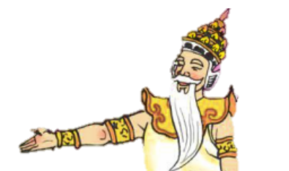
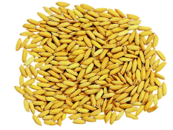

Đoạn 1
Những hạt thóc giống
Ngày xưa có một ông vua cao tuổi muốn tìm người nối ngôi. Vua ra lệnh phát cho mỗi người dân một thúng thóc về gieo trồng và giao hẹn: ai thu được nhiều thóc nhất sẽ được truyền ngôi, ai không có thóc nộp sẽ bị trừng phạt.
Có chú bé mồ côi tên là Chôm nhận thóc về, dốc công chăm sóc mà thóc vẫn chẳng nảy mầm.
Đến vụ thu hoạch, mọi người nô nức chở thóc về kinh thành nộp cho nhà vua. Chôm lo lắng đến trước nhà vua, quỳ tâu:
- Tâu Bệ hạ! Con không làm sao cho thóc nảy mầm được.
Mọi người đều sững sờ vì lời thú tội của Chôm. Nhưng nhà vua đã đỡ chú bé đứng dậy. Ngài hỏi còn ai để chết thóc giống không. Không ai trả lời. Lúc bấy giờ nhà vua mới ôn tồn nói:
- Trước khi phát thóc giống, ta đã cho luộc kĩ rồi. Lẽ nào thóc ấy còn mọc được? Những xe thóc đầy ắp kia đâu phải thu được từ thóc giống của ta!
Rồi vua dõng dạ nói tiếp:
- Trung thực là đức tính quý nhất của con người. Ta sẽ truyền ngôi cho chú bé trung thực và dũng cảm này.
Chôm được truyền ngôi và trở thành ông vua hiền minh.
(Truyện dân gian Khmer)
Sự việc 1
cao tuổi, phát
hẹn ai gieo trồng, thu hoạch nhiều
được truyền ngôi.

Slide 8

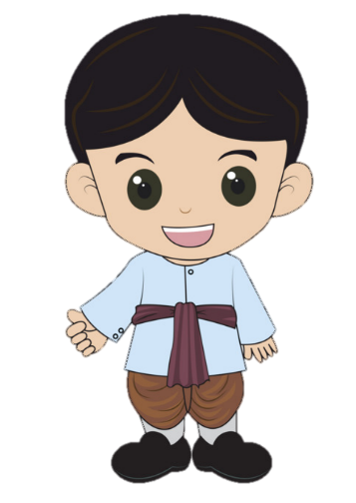



Những hạt thóc giống
Ngày xưa có một ông vua cao tuổi muốn tìm người nối ngôi. Vua ra lệnh phát cho mỗi người dân một thúng thóc về gieo trồng và giao hẹn: ai thu được nhiều thóc nhất sẽ được truyền ngôi, ai không có thóc nộp sẽ bị trừng phạt.
Có chú bé mồ côi tên là Chôm nhận thóc về, dốc công chăm sóc mà thóc vẫn chẳng nảy mầm.
Đến vụ thu hoạch, mọi người nô nức chở thóc về kinh thành nộp cho nhà vua. Chôm lo lắng đến trước nhà vua, quỳ tâu:
- Tâu Bệ hạ! Con không làm sao cho thóc nảy mầm được.
Mọi người đều sững sờ vì lời thú tội của Chôm. Nhưng nhà vua đã đỡ chú bé đứng dậy. Ngài hỏi còn ai để chết thóc giống không. Không ai trả lời. Lúc bấy giờ nhà vua mới ôn tồn nói:
- Trước khi phát thóc giống, ta đã cho luộc kĩ rồi. Lẽ nào thóc ấy còn mọc được? Những xe thóc đầy ắp kia đâu phải thu được từ thóc giống của ta!
Rồi vua dõng dạ nói tiếp:
- Trung thực là đức tính quý nhất của con người. Ta sẽ truyền ngôi cho chú bé trung thực và dũng cảm này.
Chôm được truyền ngôi và trở thành ông vua hiền minh.
(Truyện dân gian Khmer)
Đoạn 2
Sự việc 2
nhận
nhưng

Slide 9


Sự việc 3
Những hạt thóc giống
Ngày xưa có một ông vua cao tuổi muốn tìm người nối ngôi. Vua ra lệnh phát cho mỗi người dân một thúng thóc về gieo trồng và giao hẹn: ai thu được nhiều thóc nhất sẽ được truyền ngôi, ai không có thóc nộp sẽ bị trừng phạt.
Có chú bé mồ côi tên là Chôm nhận thóc về, dốc công chăm sóc mà thóc vẫn chẳng nảy mầm.
Đến vụ thu hoạch, mọi người nô nức chở thóc về kinh thành nộp cho nhà vua. Chôm lo lắng đến trước nhà vua, quỳ tâu:
- Tâu Bệ hạ! Con không làm sao cho thóc nảy mầm được.
Mọi người đều sững sờ vì lời thú tội của Chôm. Nhưng nhà vua đã đỡ chú bé đứng dậy. Ngài hỏi còn ai để chết thóc giống không. Không ai trả lời. Lúc bấy giờ nhà vua mới ôn tồn nói:
- Trước khi phát thóc giống, ta đã cho luộc kĩ rồi. Lẽ nào thóc ấy còn mọc được? Những xe thóc đầy ắp kia đâu phải thu được từ thóc giống của ta!
Rồi vua dõng dạ nói tiếp:
- Trung thực là đức tính quý nhất của con người. Ta sẽ truyền ngôi cho chú bé trung thực và dũng cảm này.
Chôm được truyền ngôi và trở thành ông vua hiền minh.
(Truyện dân gian Khmer)
dám tâu sự thật với
trước sự
của mọi người.
Đoạn 3

Slide 10
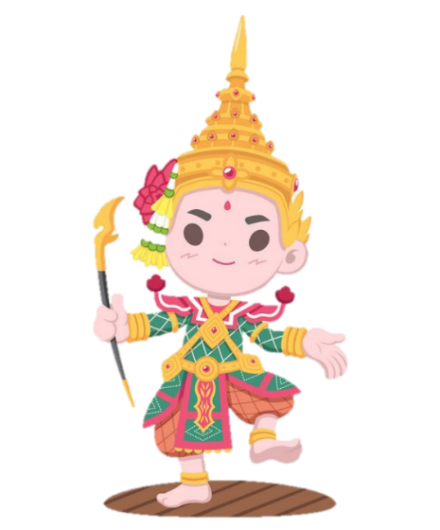

Những hạt thóc giống
Ngày xưa có một ông vua cao tuổi muốn tìm người nối ngôi. Vua ra lệnh phát cho mỗi người dân một thúng thóc về gieo trồng và giao hẹn: ai thu được nhiều thóc nhất sẽ được truyền ngôi, ai không có thóc nộp sẽ bị trừng phạt.
Có chú bé mồ côi tên là Chôm nhận thóc về, dốc công chăm sóc mà thóc vẫn chẳng nảy mầm.
Đến vụ thu hoạch, mọi người nô nức chở thóc về kinh thành nộp cho nhà vua. Chôm lo lắng đến trước nhà vua, quỳ tâu:
- Tâu Bệ hạ! Con không làm sao cho thóc nảy mầm được.
Mọi người đều sững sờ vì lời thú tội của Chôm. Nhưng nhà vua đã đỡ chú bé đứng dậy. Ngài hỏi còn ai để chết thóc giống không. Không ai trả lời. Lúc bấy giờ nhà vua mới ôn tồn nói:
- Trước khi phát thóc giống, ta đã cho luộc kĩ rồi. Lẽ nào thóc ấy còn mọc được? Những xe thóc đầy ắp kia đâu phải thu được từ thóc giống của ta!
Rồi vua dõng dạ nói tiếp:
- Trung thực là đức tính quý nhất của con người. Ta sẽ truyền ngôi cho chú bé trung thực và dũng cảm này.
Chôm được truyền ngôi và trở thành ông vua hiền minh.
(Truyện dân gian Khmer)
Sự việc 4
khen
trung thực, dũng cảm, truyền ngôi cho
Đoạn 4

Slide 11
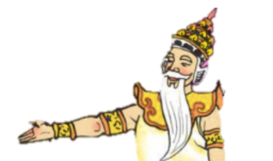









Các sự việc tạo thành cốt truyện Những hạt thóc giống
Sự việc 1 (Đoạn 1)
cao tuổi, phát
hẹn ai gieo trồng, thu hoạch nhiều
được truyền ngôi.
Sự việc 2 (Đoạn 2)
nhận
nhưng
Sự việc 3 (Đoạn 3)
dám tâu sự thật với
trước sự
của mọi người.
Sự việc 4 (Đoạn 4)
khen
trung thực, dũng cảm, truyền ngôi cho

Slide 12


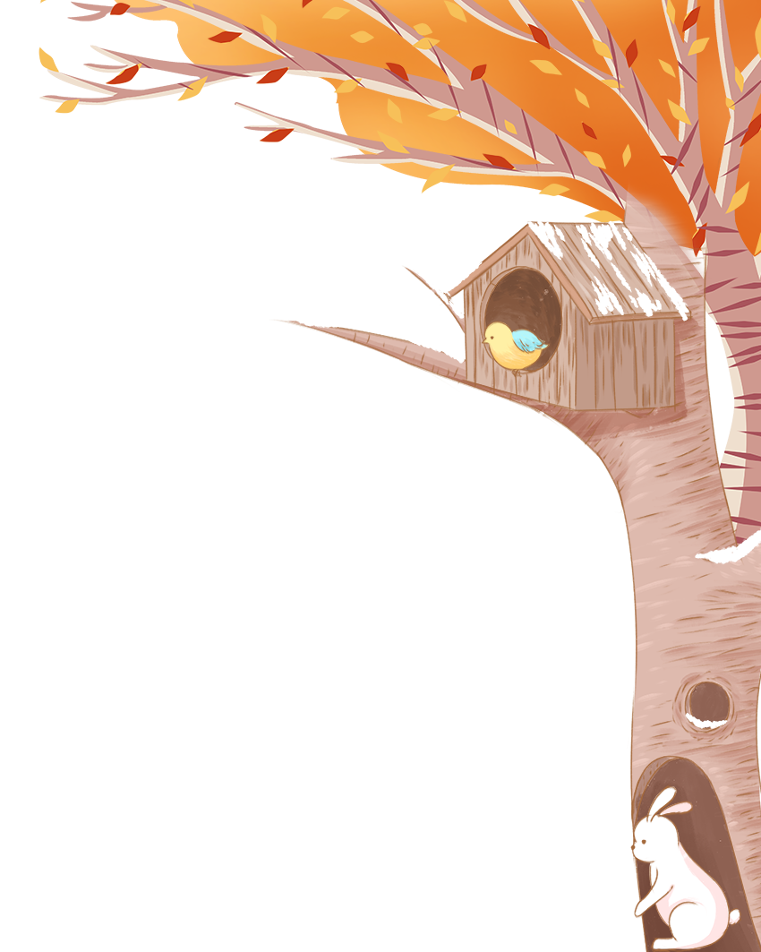

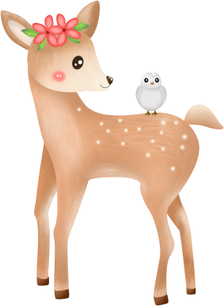

a) Mỗi đoạn văn trong bài văn kể chuyện kể điều gì?
Nhận xét:
- Mỗi đoạn văn trong bài văn kể chuyện kể một sự việc trong một chuỗi sự việc làm nòng cốt cho diễn biến của truyện.
b) Đoạn văn được nhận ra nhờ dấu hiệu nào?
- Hết một đoạn văn, chấm xuống dòng.

Slide 13

Ghi nhớ
1. Một câu chuyện có thể gồm nhiều sự việc. Mỗi sự việc được kể thành một đoạn văn.
2. Khi viết hết một đoạn văn, cần chấm xuống dòng.

Slide 14
3.
LUYỆN TẬP

Slide 15

Dưới đây là ba đoạn văn được viết theo cốt truyện Hai mẹ con và bà tiên, trong đó có hai đoạn đã hoàn chỉnh, còn một đoạn mới chỉ có phần mở đầu và phần kết thúc. Hãy viết tiếp phần còn thiếu:
a) Ngày xưa, ở làng kia, có hai mẹ con cô bé sống trong một túp lều. Họ phải làm lụng vất vả quanh năm mới đủ ăn.
b) Một hôm, người mẹ không may bị bệnh nặng. Cô bé ngày đêm chăm sóc mẹ. Nhưng bệnh mẹ mỗi ngày một nặng thêm. Có người mách :
- Ở vùng bên có ông thầy thuốc giỏi chữa được bệnh này.
Cô bé nhờ bà con hàng xóm trông nom mẹ, ngay hôm ấy lên đường.
c) Vừa đi, cô bé hiếu thảo vừa lo mấy đồng bạc mang theo không đủ trả tiền thuốc cho mẹ. Bỗng cô thấy bên đường có vật gì như chiếc tay nải ai bỏ quên.
…
Bà lão cười hiền hậu :
- Khen cho con đã hiếu thảo lại thật thà. Ta chính là tiên thử lòng con đấy thôi. Con thật đáng được giúp đỡ. Hãy đưa ta về nhà chữa bệnh cho mẹ con.
Đoạn 3
PHẦN MỞ ĐẦU
PHẦN KẾT THÚC

Slide 16
Ba đoạn văn này nói về một em bé vừa hiếu thảo vừa thật thà, trung thực, Em lo thiếu tiền mua thuốc cho mẹ nhưng thật thà trả lại đồ của người khác đánh rơi.

Slide 17
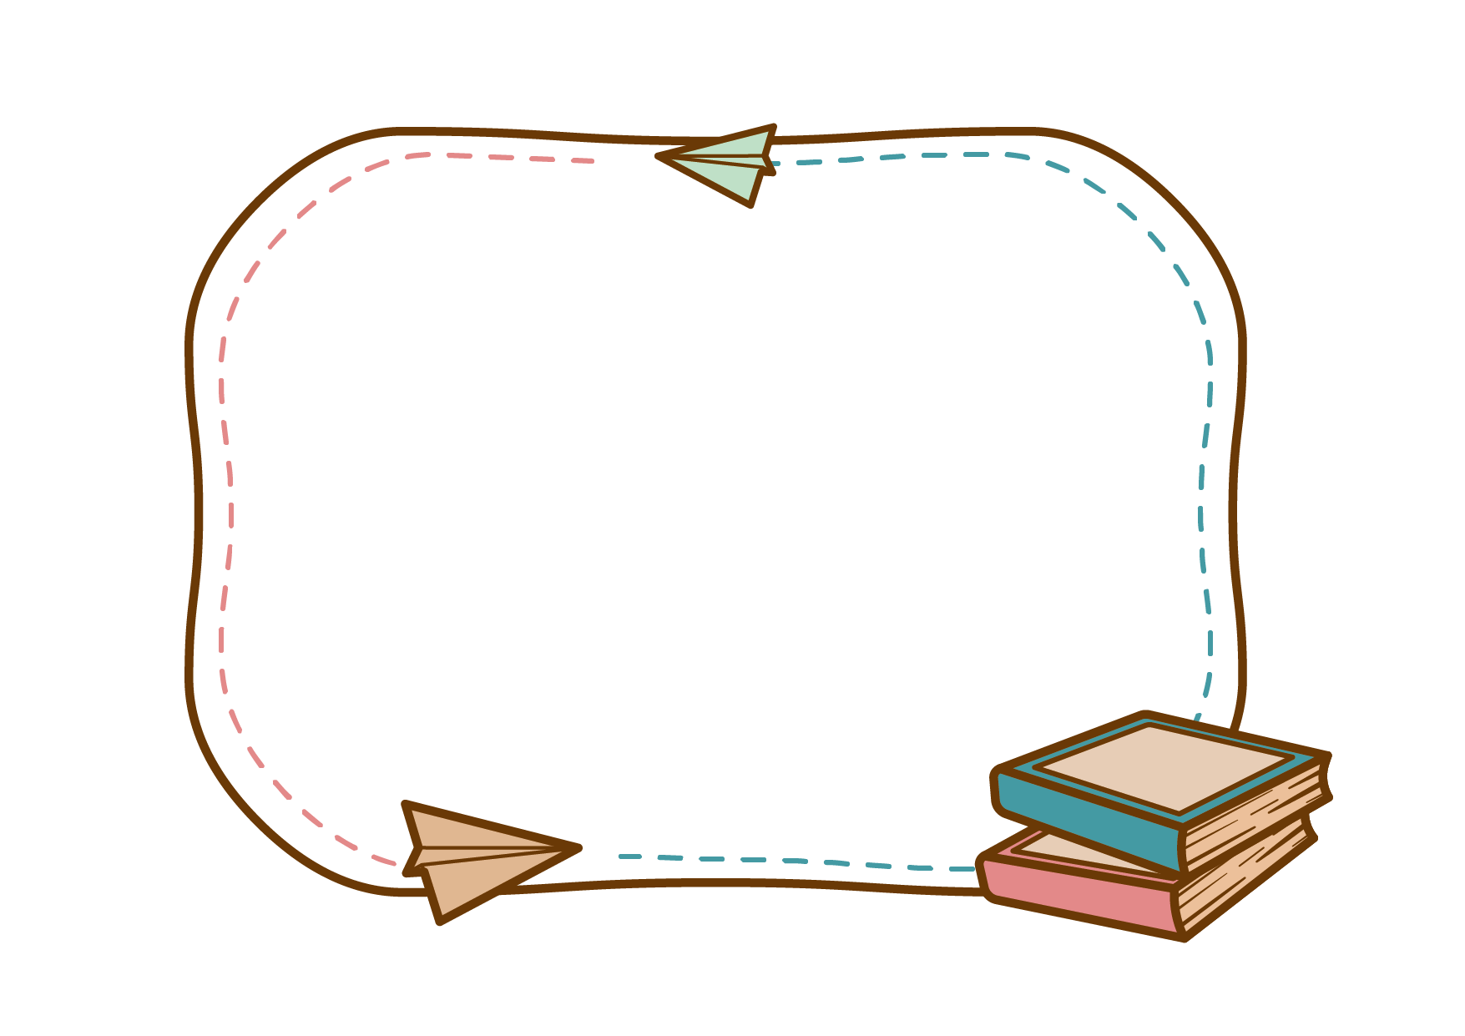
Em viết phần còn thiếu để hoàn chỉnh đoạn 3.

Slide 18
Nhận xét bài làm –
tuyên dương

Slide 19
Chúc các em học tốt

